Slide 1

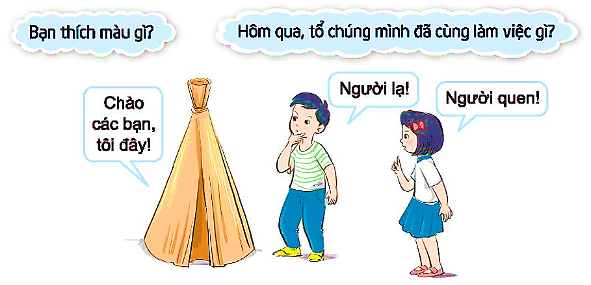
Thứ ba ngày 6 tháng 3 năm 2024
Hoạt động trải nghiệm:
Phòng tránh bị bắt cóc
Hoạt động giáo dục theo chủ đề
1. Chơi trò Người quen – Người lạ.
Hãy nhận biết thành viên tổ mình qua giọng nói. Nếu chưa nhận ra, em có thể đặt câu hỏi:
Mỗi đại diện sẽ được cầm 1 tấm bìa màu khác nhau hoặc đánh số không trùng với số tổ của mình. Các thành viên còn lại của tổ thảo luận và cử 1 người để đưa ra lần lượt 2-3 câu hỏi cho những “vị khách bí mật” và lắng nghe câu trả lời để tìm ra đâu là người quen, đâu là người lạ. Đội giành chiến thắng là đội tìm ra được chính xác người quen – người lạ.

Slide 2

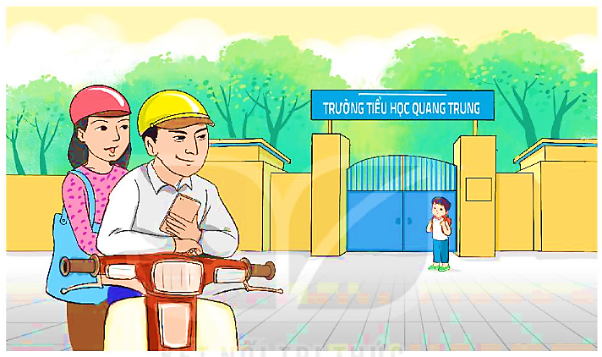
2. Xử lí tình huống có nguy cơ bị bắt cóc.
Thảo luận về cách ứng xử trong mỗi tình huống.
Sắm vai theo cách ứng xử phù hợp.
Nêu điều em học được qua việc sắm vai.
- Đi ngay vào phòng bảo vệ của trường.
- Mượn bác bảo vệ điện thoại và gọi điện cho bố mẹ.
Tình huống 1: Sơn đang đứng một mình ở cổng trường chờ bố mẹ đến đón thì phát hiện có người lạ theo dõi mình. Nếu là Sơn, em sẽ làm gì?

Slide 3

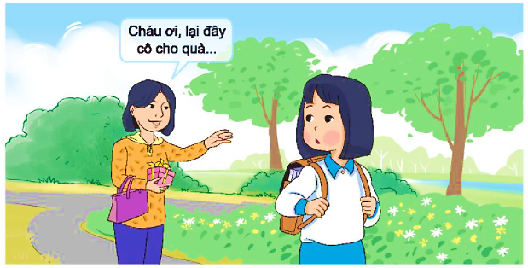
2. Xử lí tình huống có nguy cơ bị bắt cóc.
Thảo luận về cách ứng xử trong mỗi tình huống.
Sắm vai theo cách ứng xử phù hợp.
Nêu điều em học được qua việc sắm vai.
- Nói rằng: “Cháu không cần quà ạ. Cháu đang đi về nhà nên không muốn đi chơi”.
- Chạy nhanh về nhà.
Tình huống 2: Trên đường từ trường về nhà, Nga gặp một người lạ cho quà và rủ đi cùng. Nếu là Nga, em sẽ ứng xử thế nào?

Slide 4
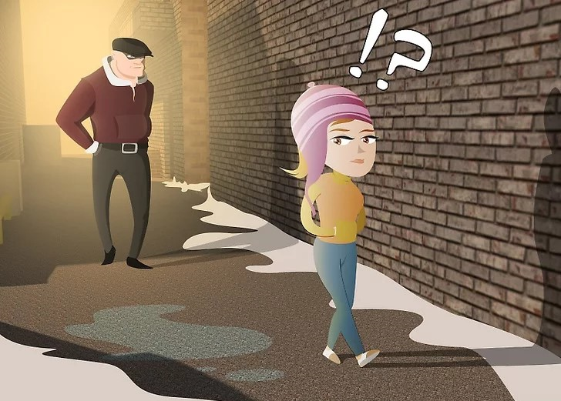
2. Xử lí tình huống có nguy cơ bị bắt cóc.
* Có người lạ nhìn mình liên tục khiến mình cảm thấy sợ (khó chịu, lo lắng)

Slide 5
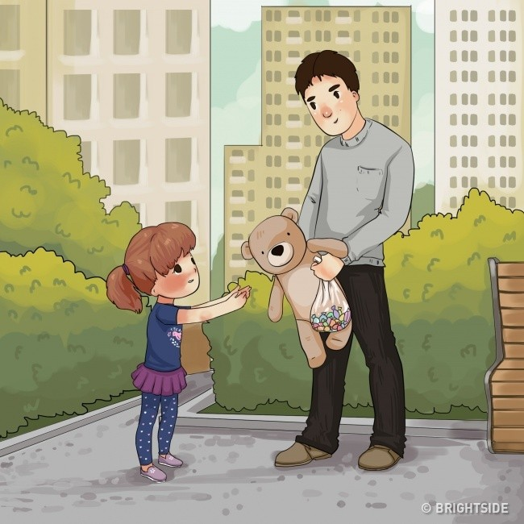
2. Xử lí tình huống có nguy cơ bị bắt cóc.
* Người cầm hộp quà/ món đồ chơi người máy hay búp bê trên tay và gọi em lại gần để cho quà.

Slide 6
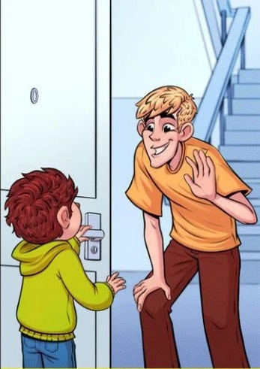
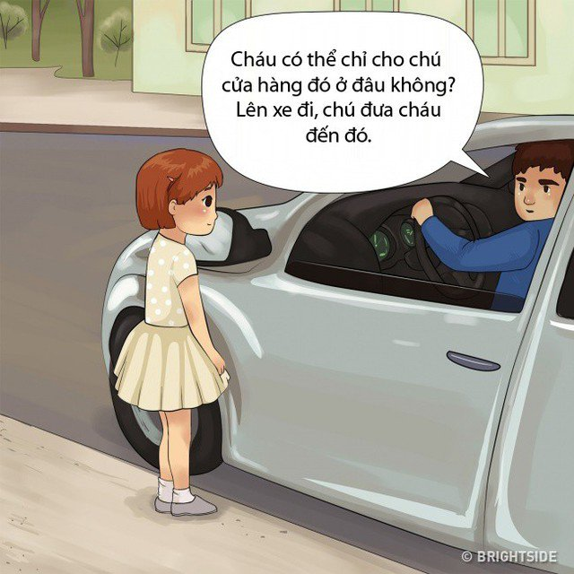
2. Xử lí tình huống có nguy cơ bị bắt cóc.
*Một người lạ tươi cười hỏi rất nhiều thông tin về em.

Slide 7
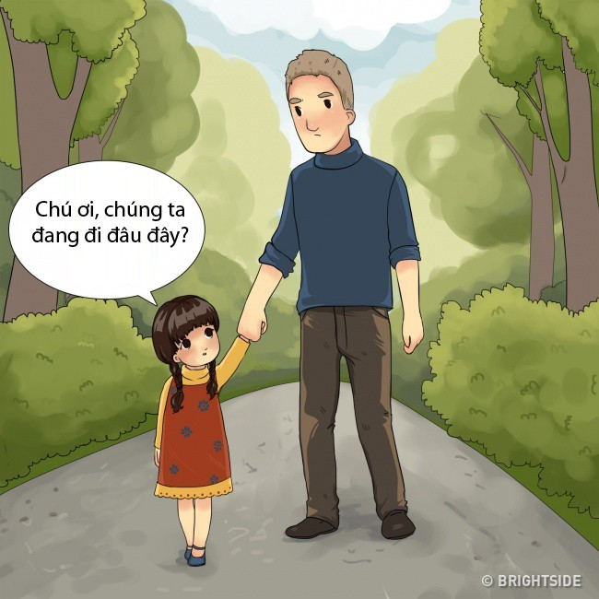
2. Xử lí tình huống có nguy cơ bị bắt cóc.
* Một người lạ gọi riêng em ra một nơi khác và vắng vẻ để nói chuyện.

Slide 8

    Người quen dù tốt bụng,
    Vẫn không phải người thân!
    Người lạ nhìn và gọi,
    Rung chuông đừng phân vân!

Slide 9
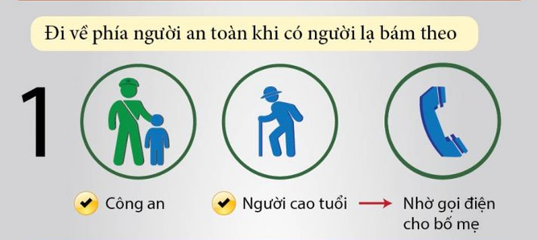
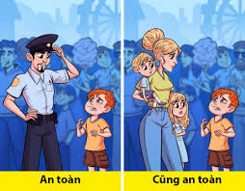
Kết luận:
Tiếng chuông báo động sẽ phát ra từ trong chính suy nghĩ bởi sự cảnh giác khi gặp người lạ khiến mình lo sợ. Khi “nghe” tiếng chuông ấy nghĩa là em đã biết cách tự bảo vệ mình và hãy nhanh chóng tìm kiếm sự trợ giúp từ những người lớn đáng tin cậy.

Slide 10
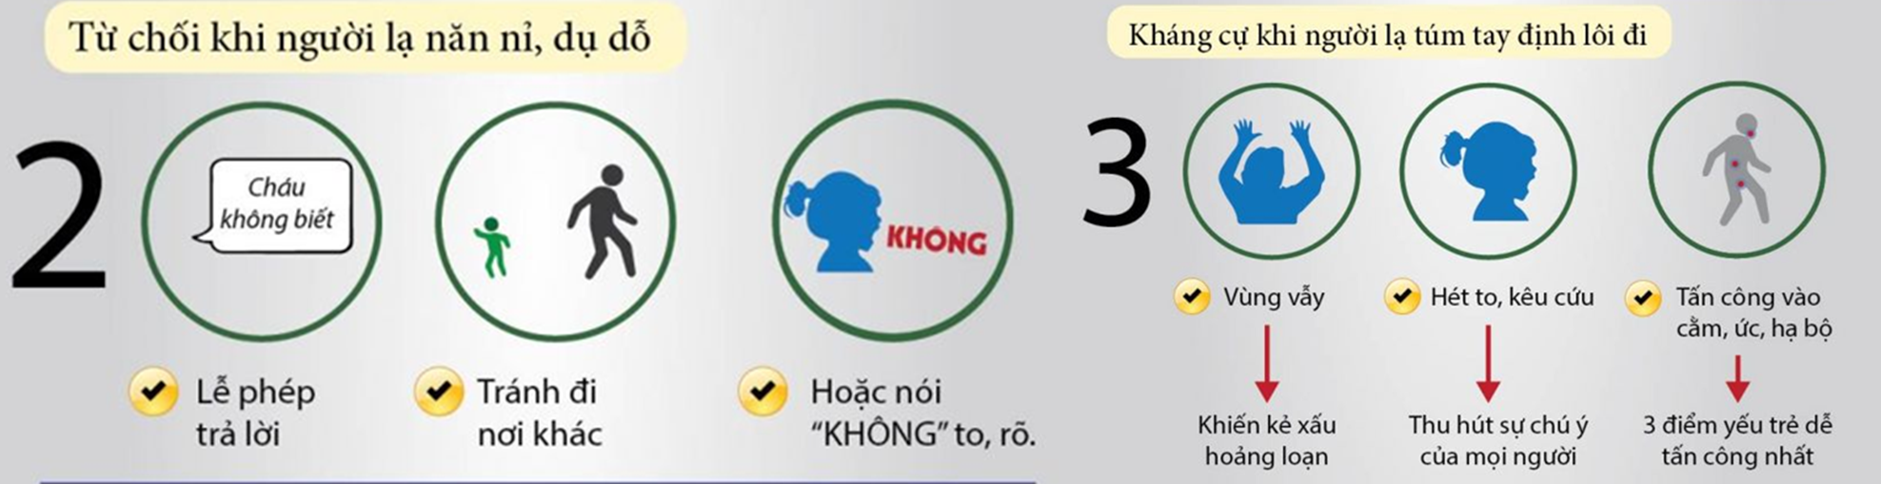
Kết luận:
Tiếng chuông báo động sẽ phát ra từ trong chính suy nghĩ bởi sự cảnh giác khi gặp người lạ khiến mình lo sợ. Khi “nghe” tiếng chuông ấy nghĩa là em đã biết cách tự bảo vệ mình và hãy nhanh chóng tìm kiếm sự trợ giúp từ những người lớn đáng tin cậy.

Slide 11
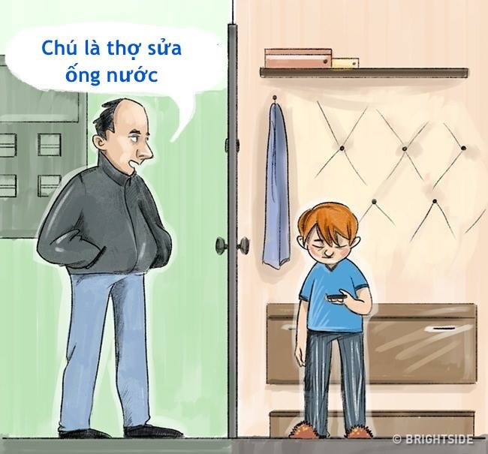
3. Thảo luận về cách phân biệt người quen, người thân.
Bác là bác Nam, hàng xóm nhà cháu đây, mở cửa cho bác vào chơi nhé.
+ Khi em ở nhà một mình, bác hàng xóm rất thân muốn vào chơi, em có nên mở cửa không?

Slide 12
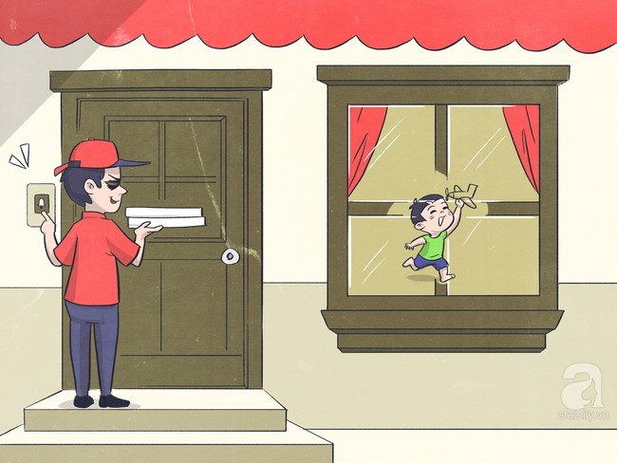
3. Thảo luận về cách phân biệt người quen, người thân.
+ Tháng nào cô cũng đến và bố mẹ luôn nhờ em ra gửi tiền điện cho cô, cô gọi cửa em có mở cửa không? Tại sao?

Slide 13
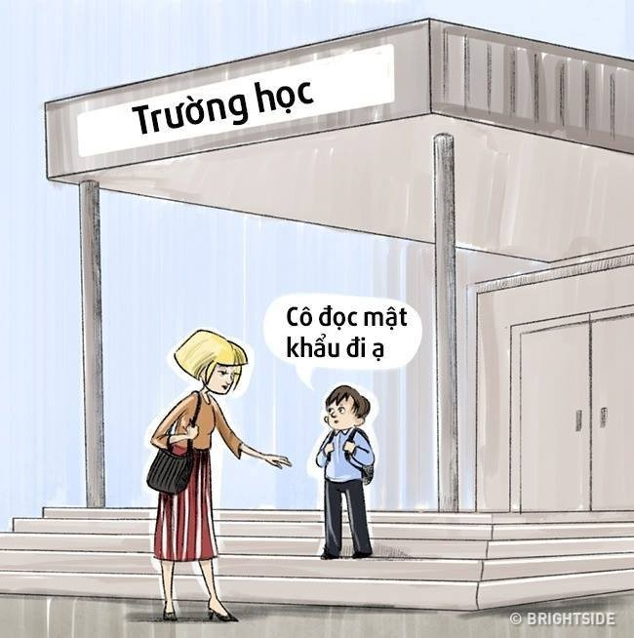
3. Thảo luận về cách phân biệt người quen, người thân.
+ Hôm nay bố mẹ đón muộn, cô bạn của mẹ muốn đưa em về, em có đi cùng cô ấy không? Vì sao?
Mẹ cháu nhờ cô đến đón cháu về

Slide 14
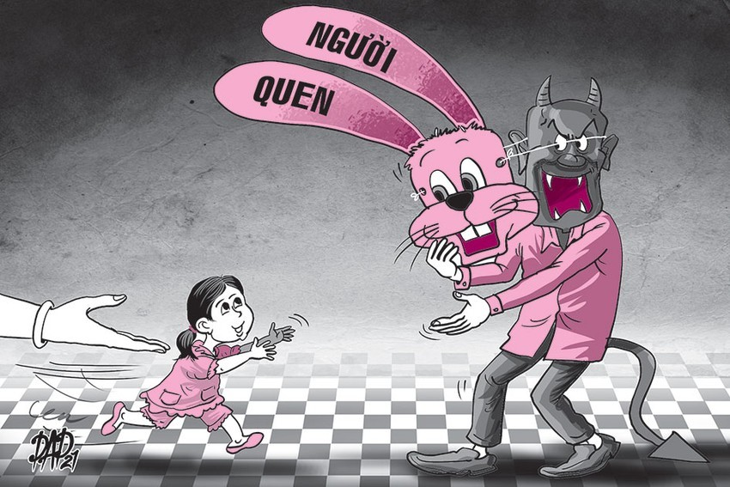

Kết luận:
Xung quanh chúng ta có rất nhiều người quen em hay gặp. Có thể họ rất yêu quý em nhưng hãy nhớ đó là những người QUEN, không phải NGƯỜI THÂN. Vì vậy hãy nói từ chối thật lịch sự khi ở một mình, chưa được sự đồng ý của bố mẹ nhé!

Slide 15
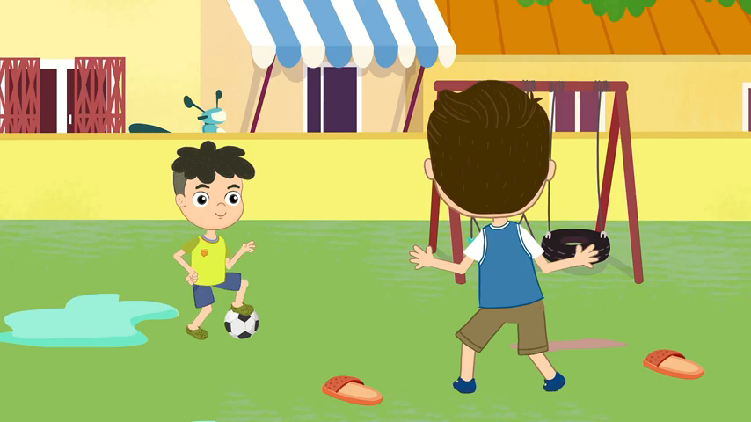
2. Xử lí tình huống có nguy cơ bị bắt cóc.
Thảo luận về cách ứng xử trong mỗi tình huống.
Sắm vai theo cách ứng xử phù hợp.
Nêu điều em học được qua việc sắm vai.
- Nói rằng: “Cháu không cần quà ạ. Cháu đang đi về nhà nên không muốn đi chơi”.
- Chạy nhanh về nhà.
Tình huống 2: Trên đường từ trường về nhà, Nga gặp một người lạ cho quà và rủ đi cùng. Nếu là Nga, em sẽ ứng xử thế nào?

Slide 16




Hoạt động sau giờ học
Học thuộc số điện thoại của người thân và địa chỉ nhà mình.

Slide 17


XIN CHÂN THÀNH CẢM ƠN QUÝ THẦY CÔ

